Slide 1
前面谈过的ListView框架、SQLite DB框架、HAL驱动框架等都是属于Android提供的小框架，也都位于App层(应用框架)之内。
PhoneGap框架则是位于App层之外，而且不是由Google提供的。

Slide 2
Web View框架
Phone Gap框架
應用框架
JNI接口
系統服務框架
HAL框架
Linux驅動框架

Slide 3
此外，PhoneGap不仅仅有Android版本，还有iOS等其它平台的版本，能够支持跨OS平台的HTML5应用开发。

Slide 4
PhoneGap与插件
PhoneGap管理一些以Java撰写的插件(Plug-in)，让WebView(含幕后的WebKit引擎)在执行HTML5和JS(即JavaScript)时，能够很方便地调用这些插件。

Slide 5
ViewRoot
Web View
HTML5_JS
WMS
Phone Gap框架
App插件
行業插件
插件
平台插件
Android 平台

Slide 6
HTML或HTML5主要用来设定UI画面(或页面)的布局(Layout)，画面展现出来，让用户来操作画面，触发事件(Event)。WebView(含WebKit)会去执行JS(即JavaScript)的函数代码，来处理这些事件。在执行JS代码时，可以转而调用PhoneGap里的Java插件。

Slide 7
PhoneGap是开源的小框架，
可以加上新创意而进行重构。

Slide 8
虽然PhoneGap官方版本都是紧密搭配WebView和HTML5的。
然而，PhoneGap框架本身是开源(open source)软件，有些公司基于GPL协议，将它重构而发展出更多形式。

Slide 9
ViewRoot
Web View
HTML5_JS
WMS
其它View
Phone Gap框架
Java App
App插件
行業插件
插件
平台插件
Android 平台

Slide 10
例如 ，这项创意性重构之后 ，除了WebView之外，Android传统App的其它View(如TextView、Button等)，也一样能调用PhoneGap的插件。

Slide 11
如何设计
PhoneGap框架?
PhoneGap的主要任务：
管理Java插件，让WebView执行JS函数时来调用这些插件。
那么，这PhoneGap小框架又是如何设计的呢?

Slide 12
WebView
Android的View类别体系里，定义了各式各样的子类别，包括TextView、Button、SurfaceView和WebView等。
其中的WebView是给浏览器(如WebKit)用来呈现网页画面的。而画面布局(Layout)是由HTML(含HTML5)来规范的。

Slide 13
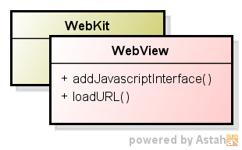

Slide 14
先看大家熟悉的代码
例如，一般的语言表达Android的WebView的一段JavaScript语言：

Slide 15
// show.html (JavaScript代碼)
<input type=”button” value=”Say hello”
onClick=”jsShow(‘Hello Android!’)” />
<script type=”text/javascript”>
function jsShow(str) {
IComponent.show(str);
}
</script>

Slide 16
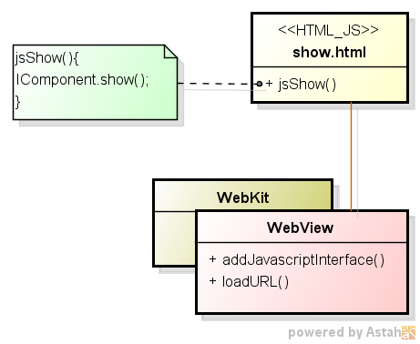

Slide 17
当WebView(含幕后的Webkit)执行到jsShow()的指令：
IComponent.show(str);
就会去调用Java插件(类)里的函数代码。

Slide 18
// myComponent.java
public class myComponent{
Context mContext;
myComponent(Context c) {
mContext = c;
}
public void show(String str) {
Toast.makeText(mContext, str,
Toast.LENGTH_SHORT).show();
}
}

Slide 19
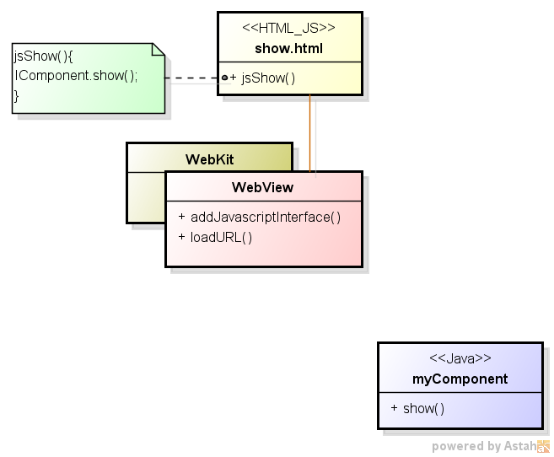

Slide 20
于是，WebView执行上述JS代码时，就调用myComponent里的show()函数了。
那么，这两段代码之间，又由谁来建立其连结关系呢? 那就依赖另一段代码了，就是：

Slide 21
// myActivity.java
public class myActivity extends Activity {
@Override
public void onCreate(Bundle savedInstanceState) {
super.onCreate(savedInstanceState);
WebView appView = new WebView(this);
appView.getSettings().setJavaScriptEnabled(true);\
myComponent obj = new myComponent(this);
appView.addJavascriptInterface(obj, “IComponent”);
appView.loadUrl(“file:///android_asset/show.html”);
setContentView(appView);
}}

Slide 22
WebView appView = new WebView(this);
// ……
myComponent obj = new myComponent(this);
// ……
创建了引擎<E>和轮胎<T>。

Slide 23
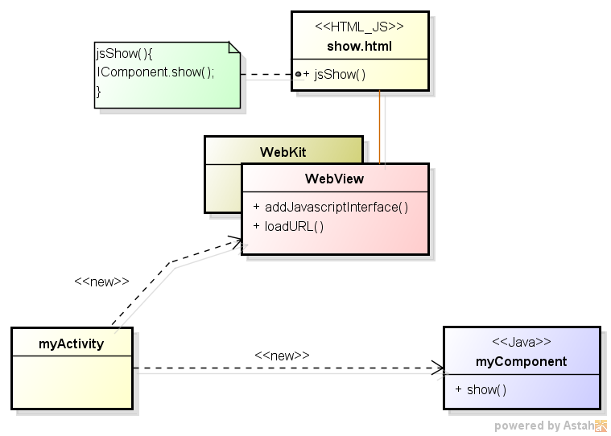
引擎<E>
轮胎<T>

Slide 24
// ……
appView.addJavascriptInterface(obj, “IComponent”);
// ……
将轮胎<T>装配到引擎<E>

Slide 25
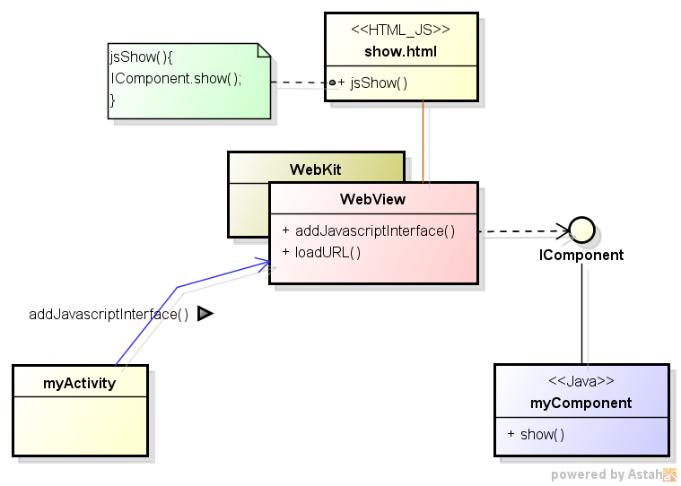
装配

Slide 26
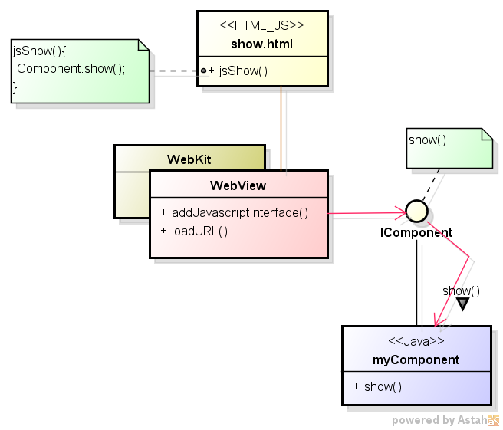
I
E
T

Slide 27
IComponent是特殊性接口，其变动成本很高；因为牵一发动全身。

Slide 29
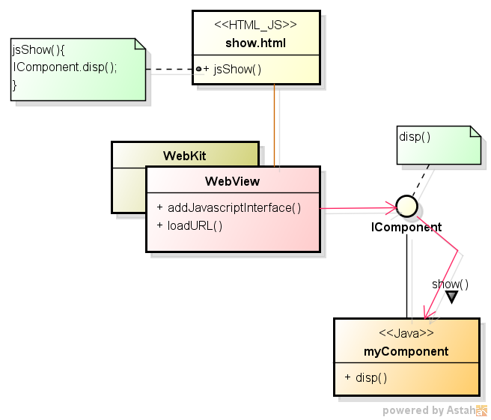

Slide 30
设计通用性接口
以上的IComponent接口属于特殊性接口。你知道为什么它是一个特殊性接口吗?
如果将IComponent接口设计成为通用性接口，应该由谁来定义这项接口呢?

Slide 31
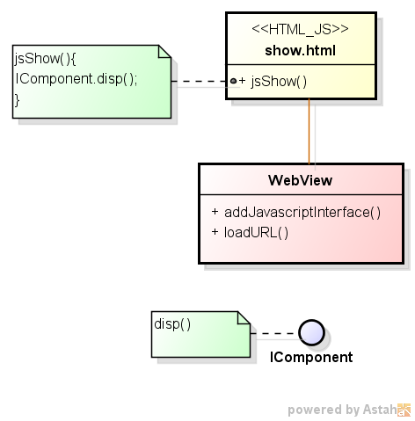
通用性接口

Slide 32
Java插件实现IComponent通用性接口；然后WebView可以透过IComponent接口而调用Java插件的disp()函数。

Slide 33
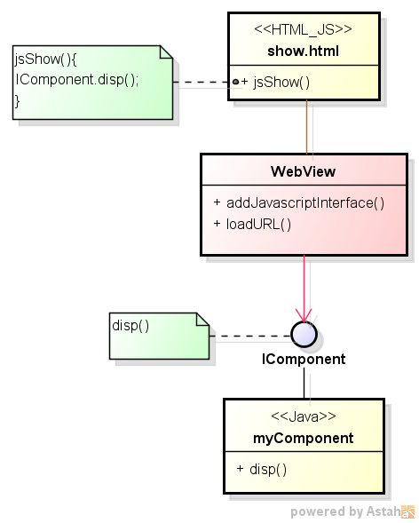
通用性接口
特殊性实现

Slide 34
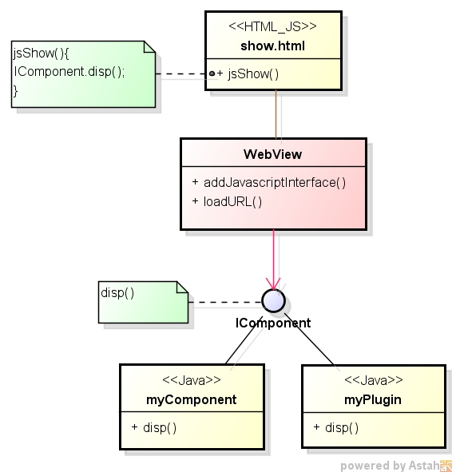

Slide 35
设计通用性基类
以上的IComponent接口已经转变成为通用性接口了。可以设计一个通用性基类来实现此通用性接口。你知道为什么需要这个通用性基类吗?那么，又应该由谁来定义这项基类呢?

Slide 36
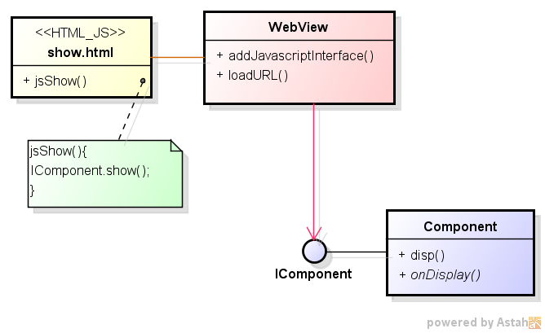

Slide 37
<T>
<E&I>

Slide 38
<T> = <e>
<i>

Slide 39
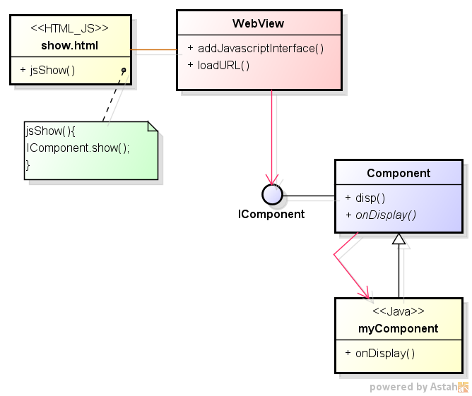
<e>
<i>
<t>

Slide 40
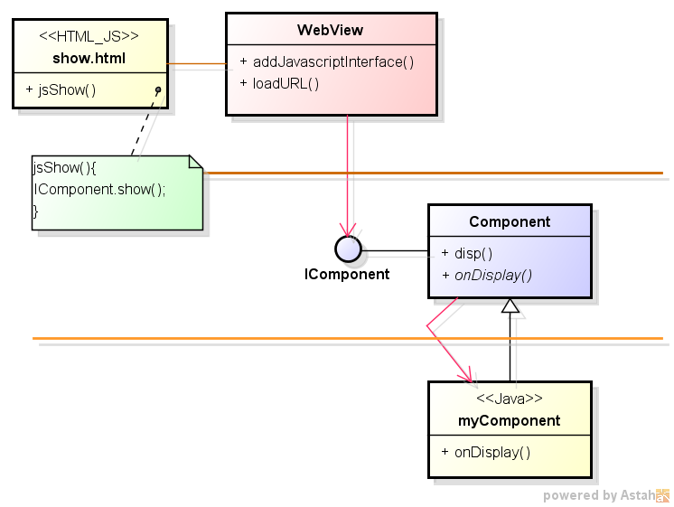
小框架

Slide 41
基於軟硬整合觀點
3、认识PhoneGap框架

Slide 42
就如同上述IComponent通用性接口，PhoneGap也设计了IPlugin接口。

Slide 43
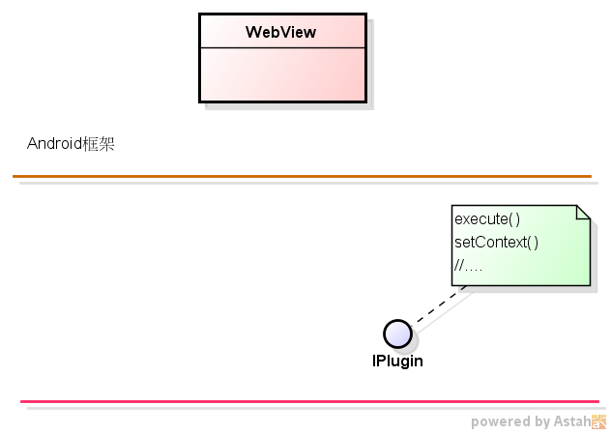

Slide 44
接着，PhoneGap撰写了Plugin通用性基类，扮演<E>的角色；提供execute()抽象函数，扮演<I>角色。于是，让开发者能撰写各式各样的Java插件，其扮演<T>的角色。

Slide 45
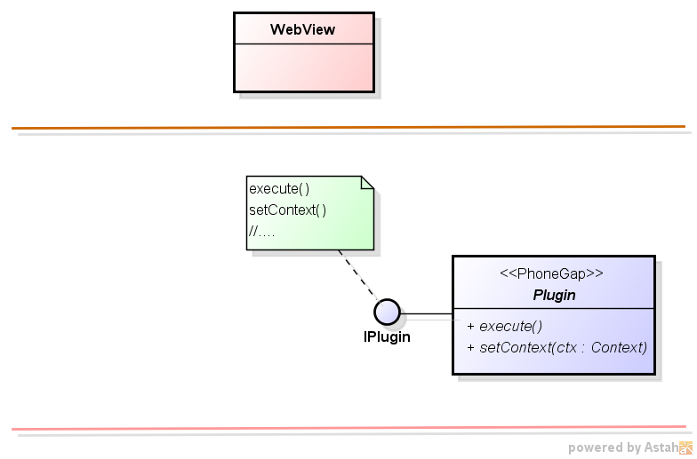

Slide 46
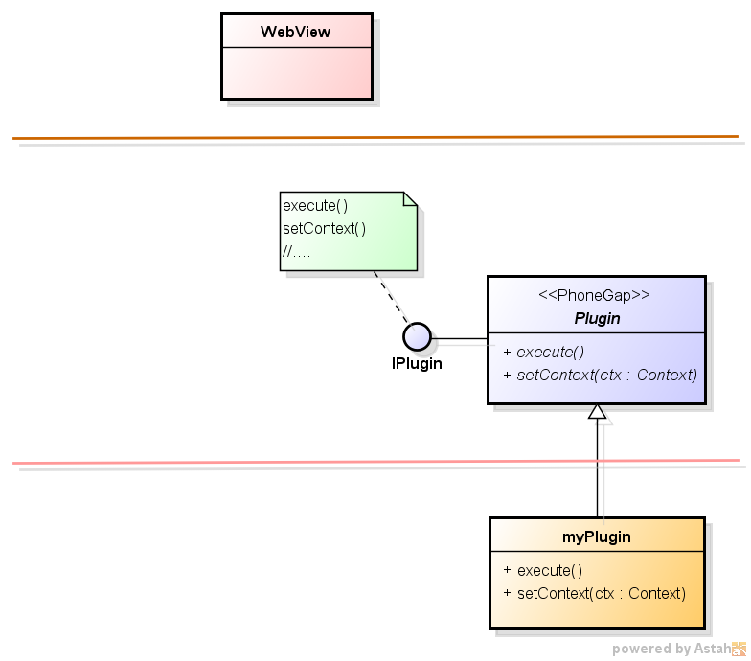
E
I
T

Slide 47
基于PhoneGap的框架，可以写HTML5/JS模块来调用Java插件。

Slide 48
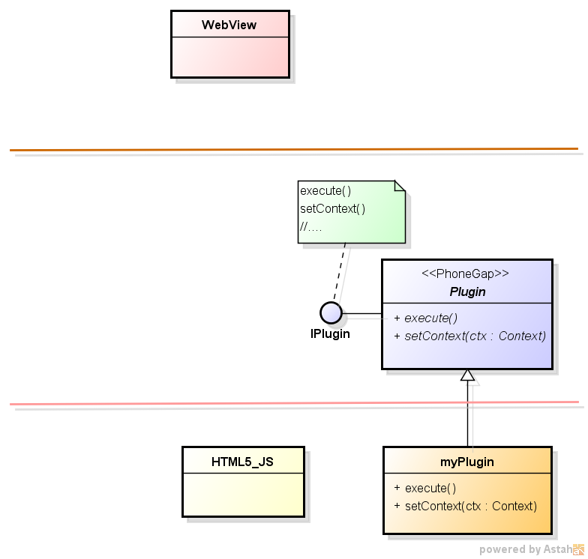

Slide 49
在App执行时，用户会使用WebView画面而触发UI事件，JS就负责处理这些事件。必要时，JS会透过WebView(包含幕后的WebKit引擎)调用到IPlugin接口的函数，而实际执行了Java插件。
此外，Java插件也能反向调用到JS模块里的函数。

Slide 50
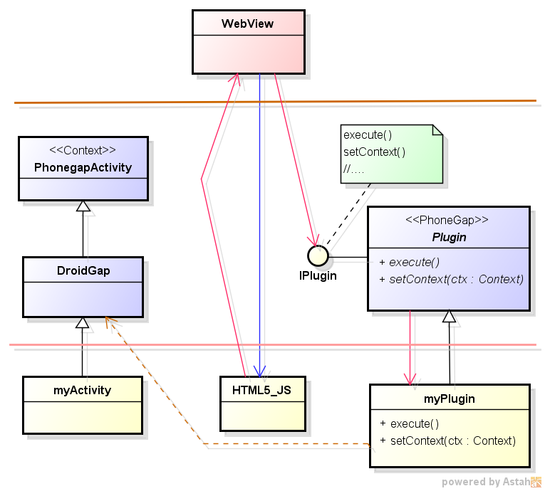

Slide 51
此外，Java插件也能反向调用到JS模块里的函数。

Slide 52
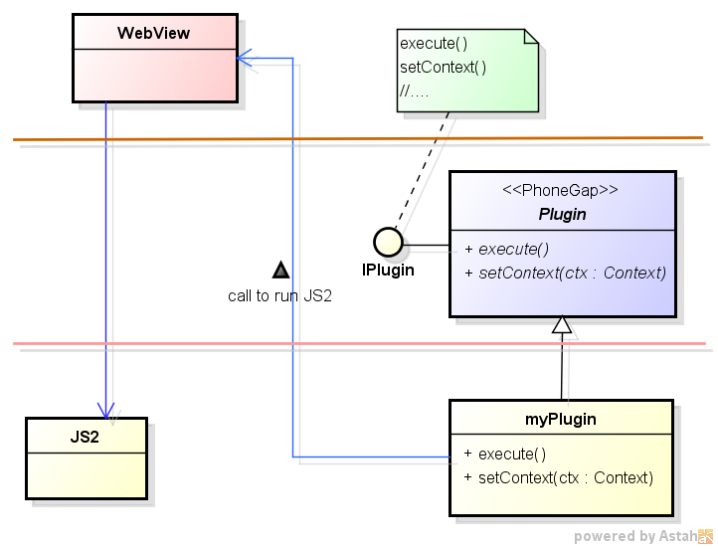

Slide 53
Java插件透过JNI调用本地C函数，再调用底层驱动，发挥硬件独特性，实践软硬整合商业效益。

Slide 54
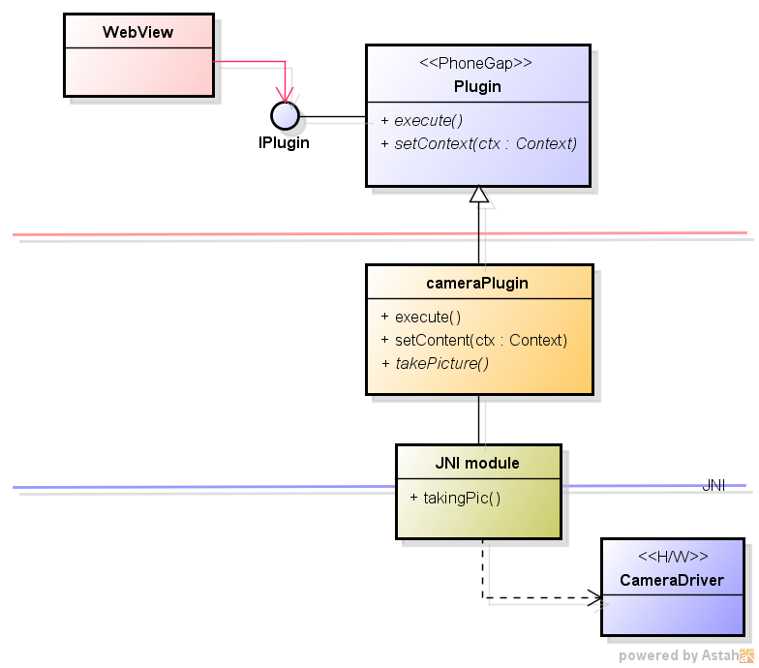

Slide 55
PhoneGap也撰写了PluginManager来负责管理Java插件。例如，常用的插件能事先创建起来，当App需要时，就能迅速提供服务；而且能让多App来共享同一个插件。

Slide 56
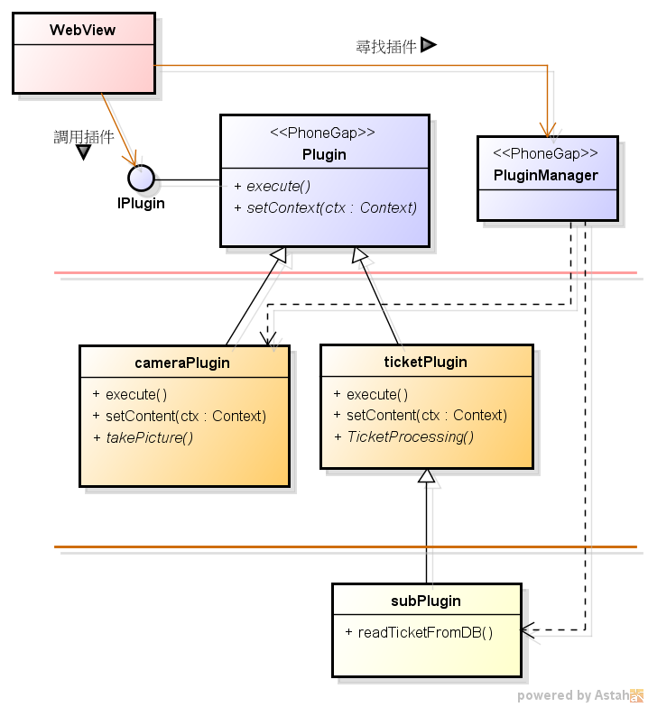

Slide 57
基于上述的PhoneGap框架，可以写JavaScript来呼叫Java插件。在许多范例里，你会看到如下的一段程序代码：

Slide 58
var myProxy=function(){};
myProxy.prototype.play = function(success, fail, para1, para2){
return PhoneGap.exec( success, fail,
'myPlugin', //java类别名称，注册于plugins.xml中
'PLAY', //在Plugin里用来配对的action名称
[para1, para2] //所传递的参数(parameter)，Array结构
);
};

Slide 59
myProxy.prototype.stop = function(success, fail, para1, para2){
return PhoneGap.exec( success, fail,
'myPlugin', //java类别名称，注册于plugins.xml中
'STOP', //在Plugin里用来配对的action名称
[para1, para2] //所传递的参数(parameter)，Array结构
);
};
PhoneGap.addConstructor(function() {
PhoneGap.addPlugin('myProxy', new myProxy());
});

Slide 60
有些人就会问到：为什么要写这段程序代码呢? 我们可看看：
http://www.cnblogs.com/zyip/archive/2012/05/12/2497029.html
在这篇文章里，作者写到：

Slide 61
“You will need to create a class with functions that will mirror the logic exposed by the native code.”(你必须创建一个类别，来扮演Java本地代码的逻辑的映像)
这样的说明，可能让许多人仍然模糊不清。于此，让我来说明一下。
在PhoneGap框架里，由HTML5_JS模块呼叫Java插件的基本架构如下：

Slide 62
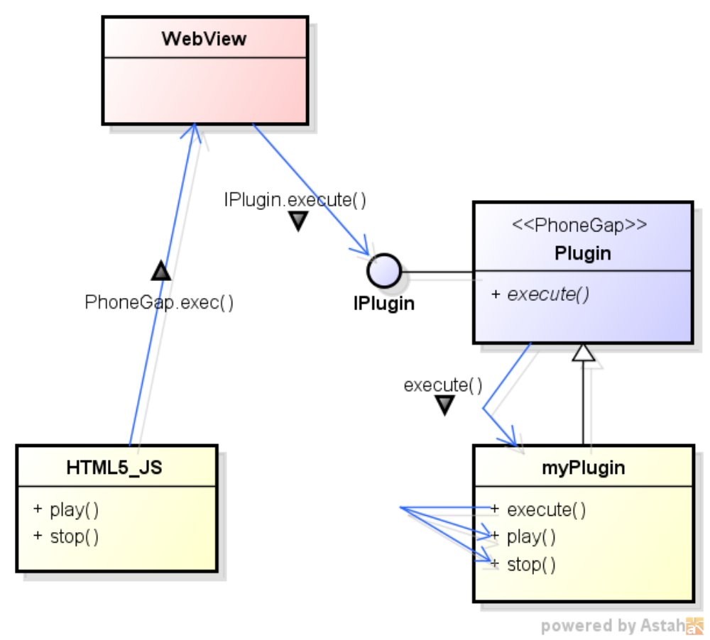

Slide 63
由于IPlugin接口只提供单一函数：execute()；使得PhoneGap也只能提供单一函数：exec()。
然而，在HTML5_JS里可能有多个函数，例如play()和stop()等。
于是，在HTML5_JS里，必须从play()函数转而呼叫PhoneGap.exec()。

Slide 64
这个PhoneGap.exec()再透过WebView而呼叫到IPlugin.execute()。
如果我们在上述架构里面，加上一个myProxy类别，它包装了PhoneGap.exec()函数，扮演Java Plugin的Proxy角色，如下图所示：

Slide 65
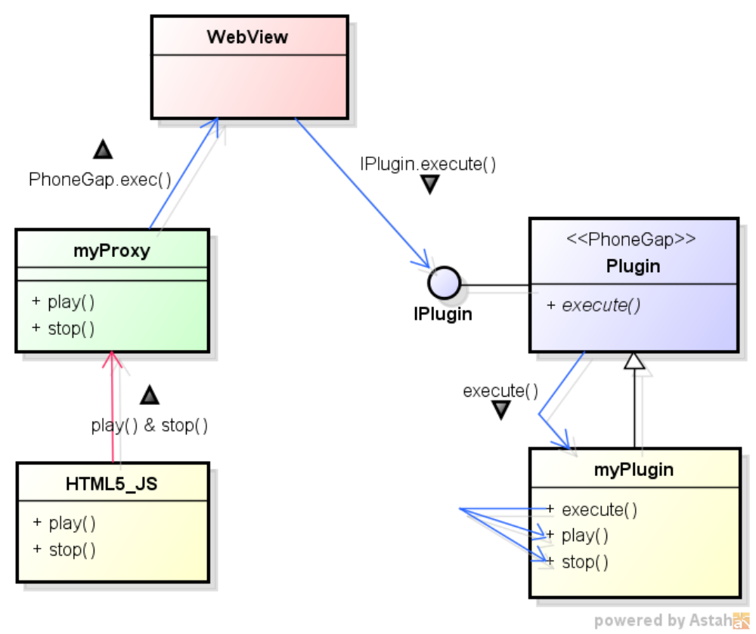

Slide 66
此时，HTML5_JS里面就看不到PhoneGap.exec()函数了，其好处是：
一方面让HTML5_JS程序代码比较单纯；
另一方面，让HTML5_JS与PhoneGap.exec()两者相依性(Dependency)降低，让HTML5_JS不受制于PhoneGap的框架界面。也因而提升了PhoneGap框架接口的变动自由度。
通常，在框架设计里，myProxy和myStub会是成对的，这称为Proxy-Stub模式。

Slide 67
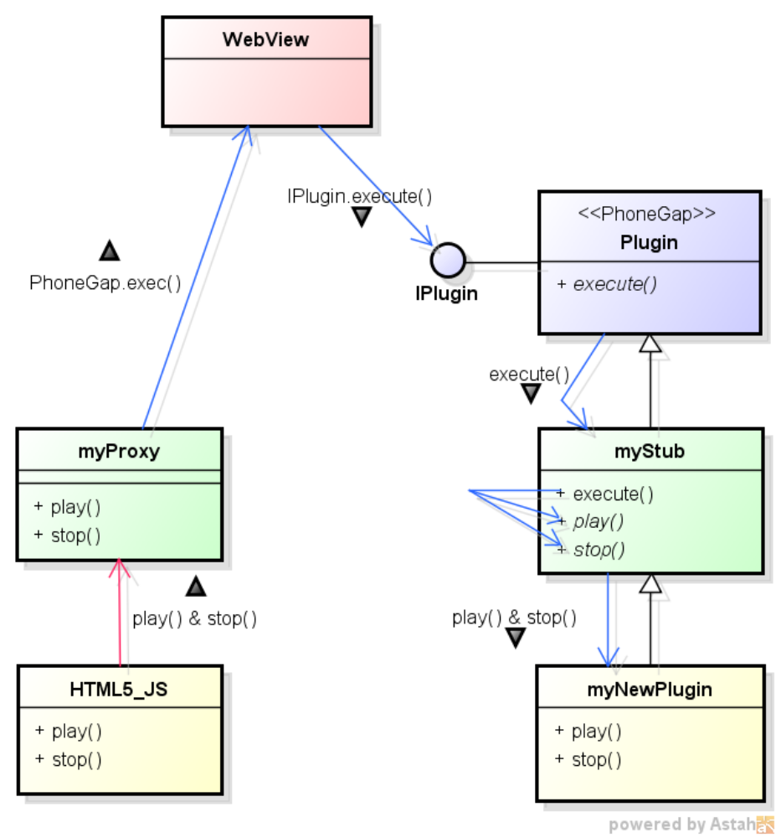

Slide 68
其中的指令：
PhoneGap.addPlugin('myProxy', new myProxy());
这诞生了一个myProxy类别的对象，然后将其指针存入于window.plugins.myProxy里。于是，在HTML5_JS里面就能呼叫myProxy.play()或myProxy.stop()，如下述的程序代码：

Slide 69
<script type="text/javascript" src="cordova-1.7.0.js"></script>
<script type="text/javascript" src="json.js"></script>
<script type="text/javascript">
var hello = function(){
var success = function(data){ alert("data : " + data.para1); };
var fail = function(e){ alert(e); };
window.plugins.myProxy.play(success, fail, "Hello", " Mike");
}

Slide 70
于此，你已经学会了使用proxy-stub模式来封装PhoneGap.exec()界面。除了PhoneGap框架之外，在Android框架里，也使用同样的技巧来封装跨进程的IBinder接口。
这项技巧是各种框架开发时，经常使用到的。

Slide 71
PhoneGap框架原本的信息流向
～承接来自WebView的事件～
原本PhoneGap是用来支持Web App开发
Web App是以HTML5/JS语言开发的
WebView是UI事件的来源

Slide 72
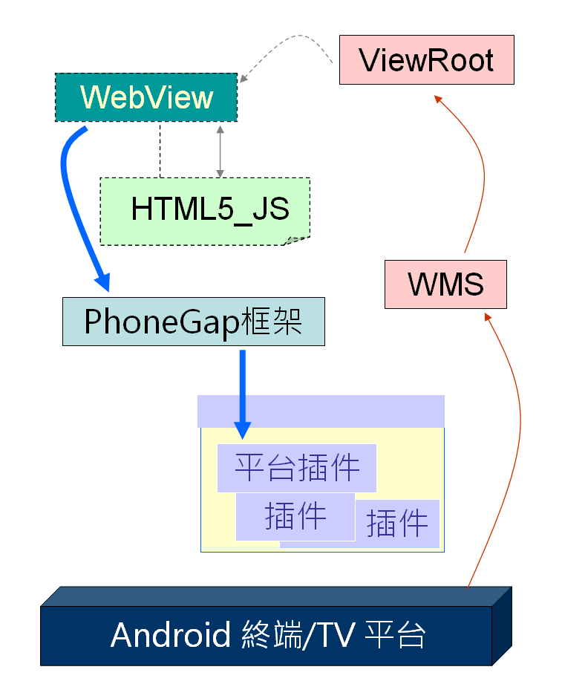

Slide 73
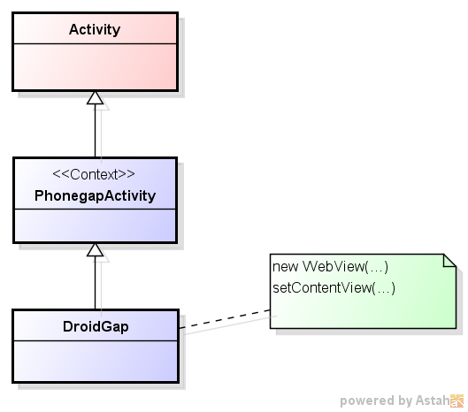

Slide 74
public class DroidGap extends PhonegapActivity {
// …..
protected WebView appView;
protected LinearLayout root;
// ……
public void onCreate(Bundle savedInstanceState) {
// ……
root = new LinearLayoutSoftKeyboardDetect(this, width, height);
// ……
}
public void init() {
this.appView = new WebView(DroidGap.this);
// …….
root.addView(this.appView);
setContentView(root);
}
}

Slide 75
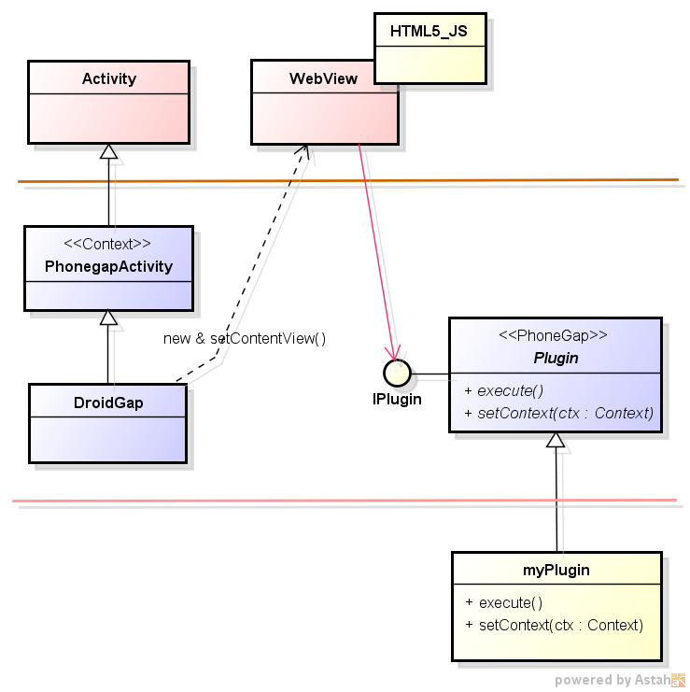

Slide 76
重构PhoneGap框架

Slide 77
我们可以依循GPL开源协议而修改PhoneGap的源代码，用来支持一般Android App的开发。
在一般App里，会用到许多View控件(如Button等)，而不局限于WebView，而这些View控件都是UI事件的来源。如果事件处理需要使用到Java插件，就能将信息传递给PhoneGap了。

Slide 78
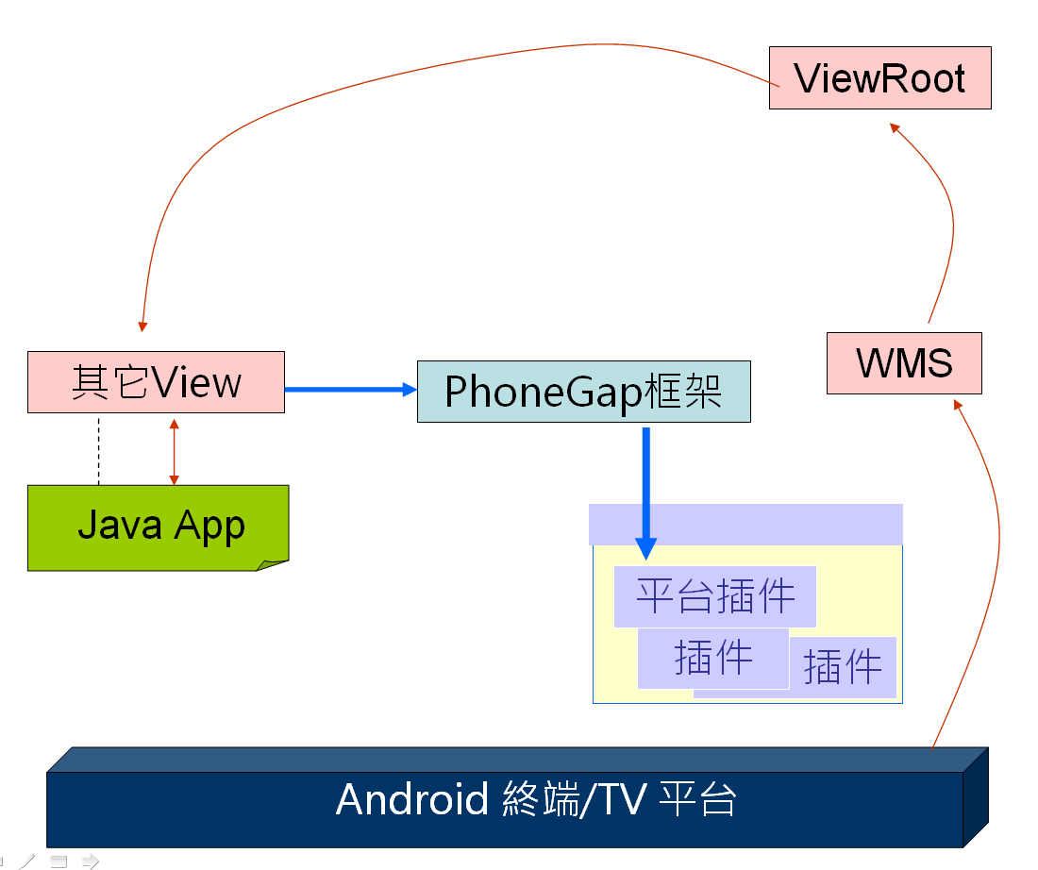

Slide 79
使用一般Android App的撰写方式，在myActivity里创建有关的views¸如Button、SurfaceView等；并且setContentView()来将views呈现于UI画面上。
当myActivity接到 UI事件时，如果需要的话，才调用PhoneGap的API，间接执行到Java插件的代码。

Slide 80
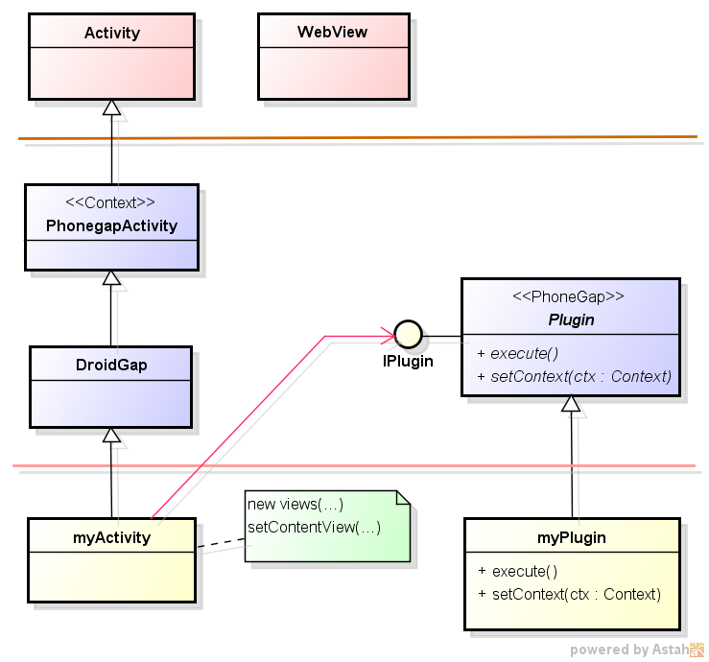

Slide 81
在重构PhoneGap框架中，
获得宝贵的架构设计经验。

